Slide 1

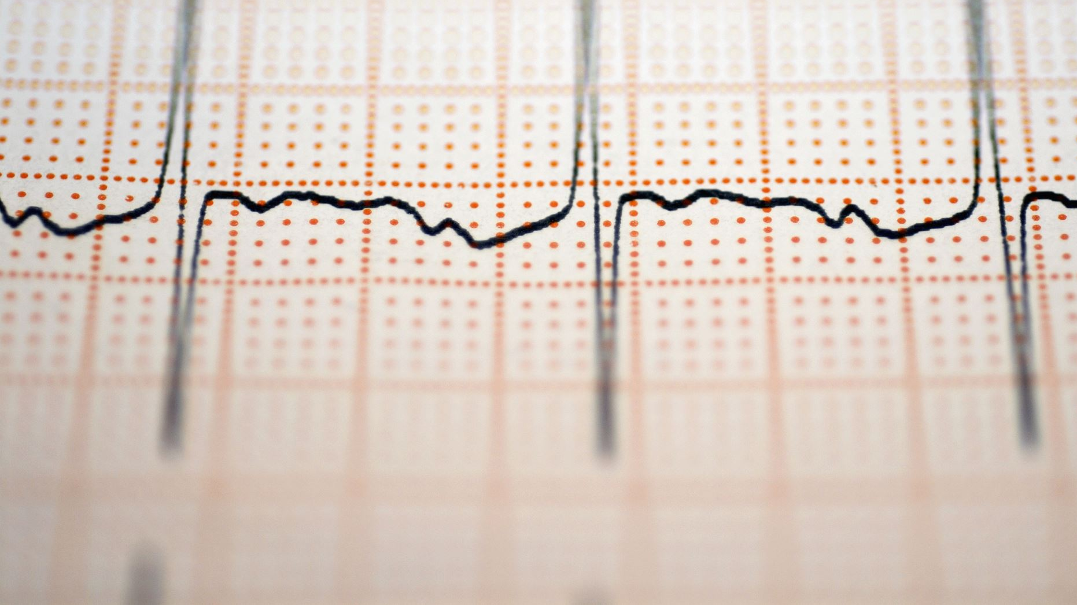
Tıbbi Elektronik
Hafta 3
Elektronörogram İşaretlerinin Ölçülmesi

Slide 2
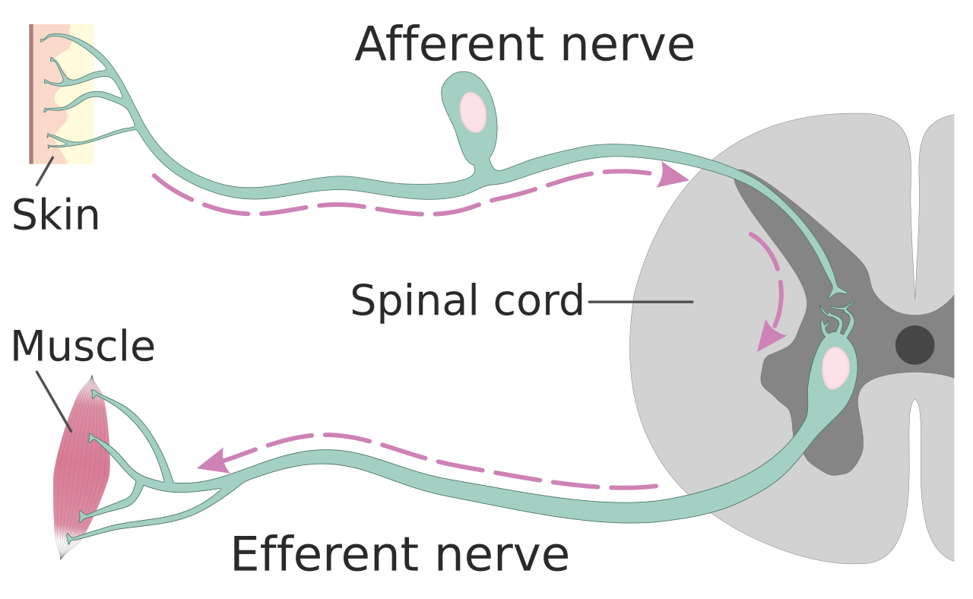
Vücut organlarının fonksiyonları, hormonal ve sinirsel olmak üzere iki şekilde kontrol edilir.
Hormonlar (kimyasal bilgi ileticileri), endokrin bezlerinde üretilerek kan yoluyla, faaliyetini kontrol edecekleri uzak organlara taşınır. Hormonlar yardımıyla yapılan kontrol yavaştır.
Merkezi Sinir Sistemi (MSS) üzerinden (beyin ve omurilikten) kodlanmış sinir darbeleri (pulse) halinde, sinirler yoluyla organlara gönderilmesi ve faaliyetlerinin düzenlenmesi. MSS'den organlara emir götüren bu sinirlere motor («efferent» getiren) sinirler denir.
MSS, bazı özel organlar yardımıyla dış dünya ile temas halindedir. Örneğin; dokunma, acı ve sıcaklık deri yoluyla; görme, göz; işitme, kulak; tat, dil ve koku, burun yoluyla algılanır. Bu bilgileri ve kaslardaki bilgileri beyine götüren sinirlere duyu («afferent», götüren) sinirler denir. Duyu sinirlerinde de bilgi kodlanmış darbeler şeklinde iletilir

Slide 3
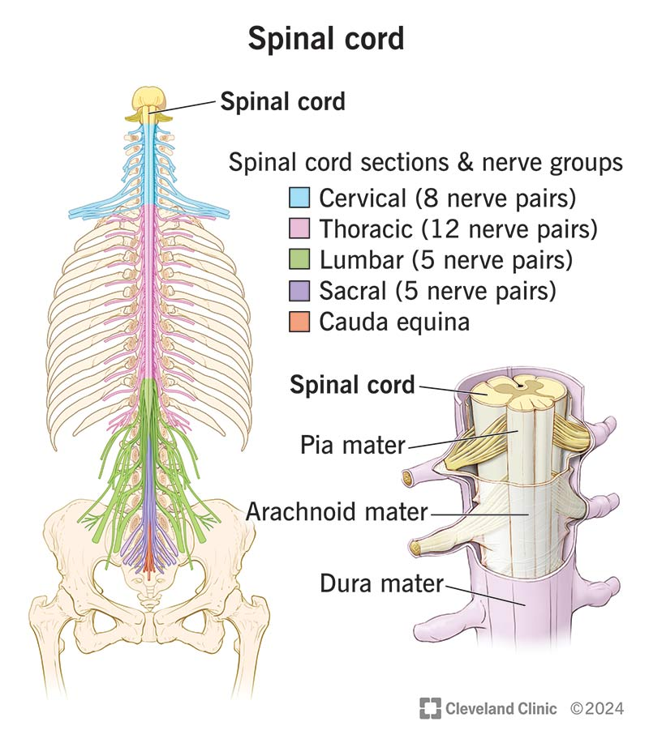
Merkezi sinir sisteminin dışındaki sinirlere Çevresel Sinirler (Çevre Siniden, Periferik Sinirler, "Peripheral Nerves") denir.
Vücudun belirli bölgelerini kontrol eden çevre sinirleri, omuriliğin belirli seviyelerinden çıkarlar.
Çevre sinirleri, omurilikten çıkan 31 çift sinirle (omurilik sinirleri) beyinden gelen 12 çift sinirden (kafa sinirleri) oluşur.

Slide 4
İstemli hareket yapan kaslar tek bir motor siniri ile kontrol edilir. Motor sinirleri uyarıcıdırlar. Eğer sinirden kasa emir taşınırsa kas kasılır ve motor sinirindeki aktivitenin sona ermesiyle de kas gevşer.
Kalp, salgı bezleri ve istemsiz kasları besleyen sinir sistemine Otonom Sinir Sistemi denir. Çizgisiz veya düz kaslar olarak da adlandırılan istemsiz kaslar sindirim ve solunum yollarında, idrar kesesi, kan damarları ve gözde bulunurlar.

Slide 5
Çevresel sinir sistemi birçok alt sistemlerden meydana gelir. Bunlar arasında, derideki alıcılardan beyine bilgi taşıyan Somatik Sinir Sistemi ve gözlerden bilgi taşıyan Görme ("Visual") Sinir Sistemi bulunur.
Sempatik ve Parasempatik kollara ayrılan, hissi durumla ilgili olan ve düz kasları kontrol eden Otonom Sinir Sistemi de çevresel sinir sisteminin bir alt parçasıdır.
Sempatik aktivite vücudun enerji harcamasını, parasempatik aktivite ise vücudun enerji saklamasını arttırır. Sempatik aktivite kalp aktivitesini arttırırken sindirim sistemi aktivitesini yavaşlatır. Parasempatik aktivite ise bu organlar üzerinde sempatik aktivitenin tersi etki yapar.

Slide 6
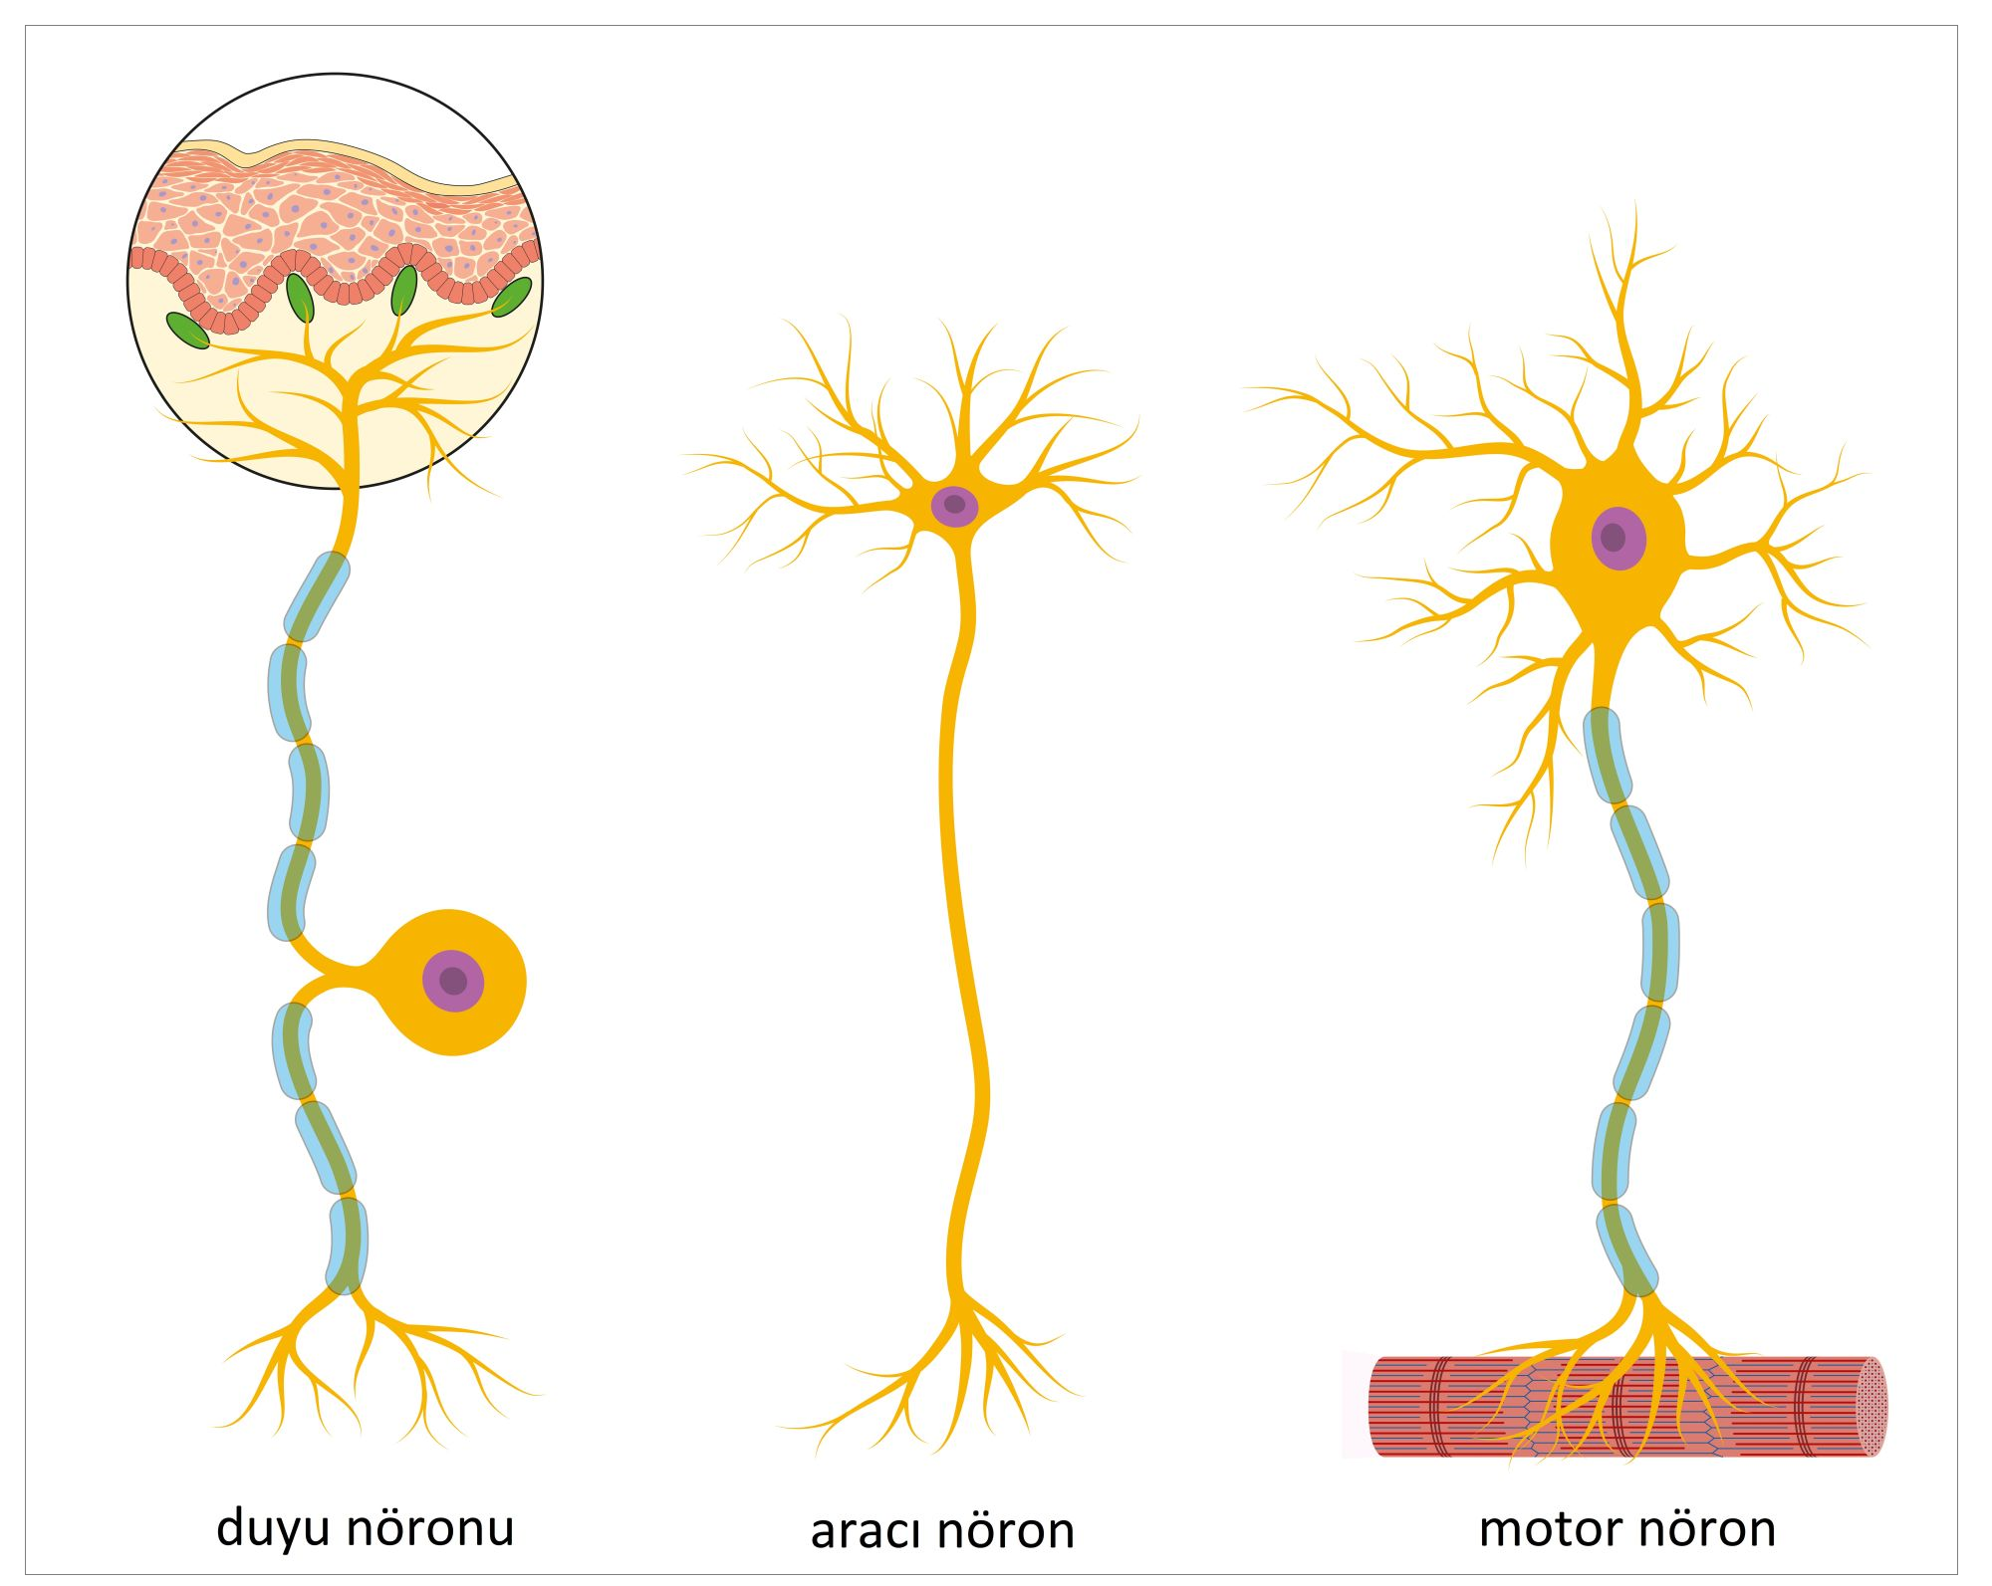
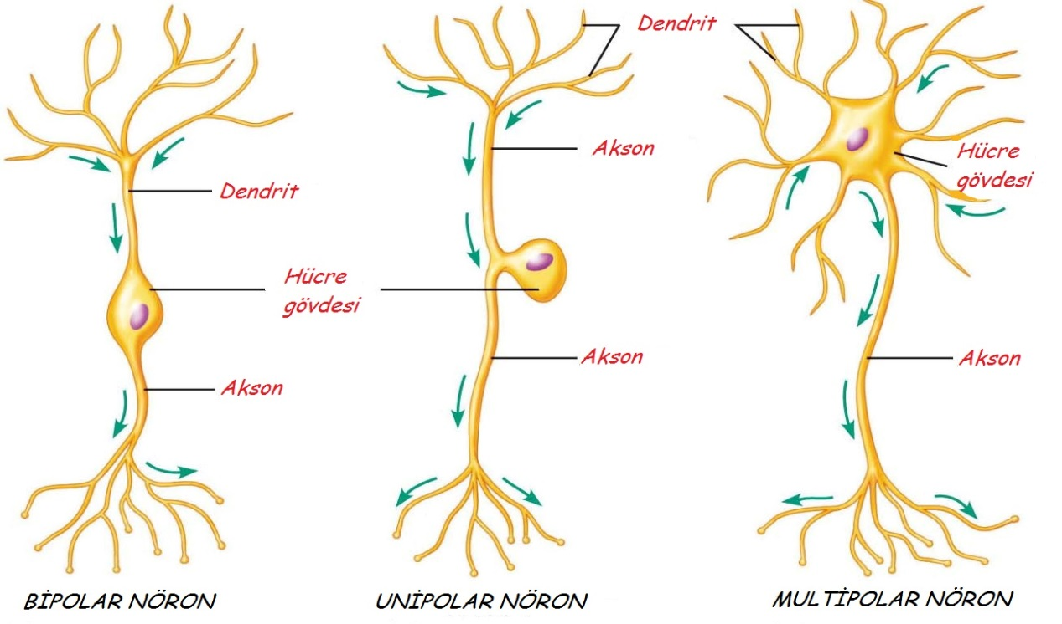
Sinir sisteminin temel ünitesine nöron denir. Nöron bazen soma denilen bir hücre gövdesi, dentrit denilen bir veya birçok giriş lifleri ve akson denilen uzun bir taşıyıcı lifden meydana gelir. Çoğunlukla akson birden fazla terminale ayrılır.

Slide 7

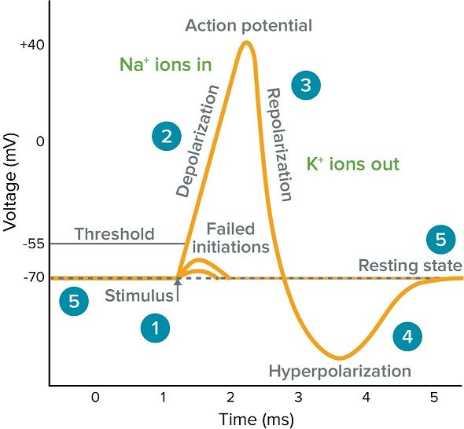




Slide 8
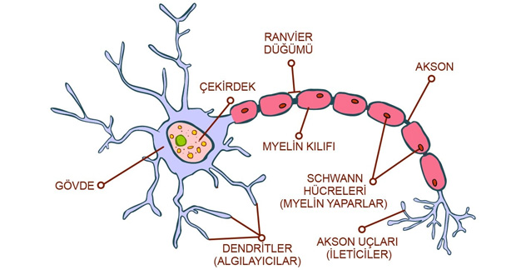
Akson'un hücre gövdesine yakın kısmına akson hillok denir ve burası genellikle aksiyon potansiyelinin üretildiği yerdir. Ana akson'dan ayrılan kollara koleretaller adı verilir. Bazı nöronların akson ve dentritleri miyelin denilen bir yağlı tabaka ile kaplanmıştır. Bazı durumlarda bu miyelin kılıf muntazam aralıklarla kesilmiş olup bu kısımlara Ranvier düğümleri denir. Bu düğümler bilgi iletim hızını artırırlar. Merkezi sinir sistemi dışında miyelin kılıf nörilemma denilen başka bir yalıtkan kılıfla kaplanmıştır. Bu kılıf, ince şıvan hücrelerinden meydana gelen ince bir tabakadır ve ranvier düğümünde de devam eder.

Slide 9
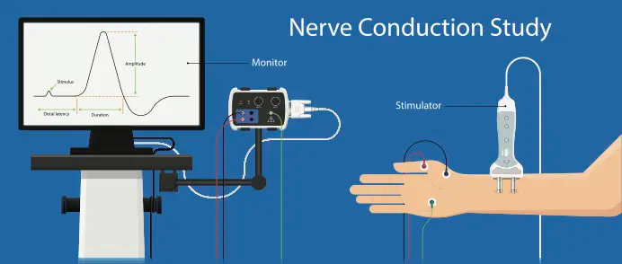
ENG
Elektronörogram (ENG), periferik (çevresel) sinirlerin elektriksel aktivitesinin kaydedilmesiyle elde edilen işaretlerdir.
Bu işaretler, sinir lifleri boyunca iletilen aksiyon potansiyellerinin toplamını temsil eder ve klinik ortamda genellikle Sinir İleti Çalışmaları (Nerve Conduction Study-NCS) olarak adlandırılan15-60 dakikalık testler sırasında elde edilir.

Slide 10
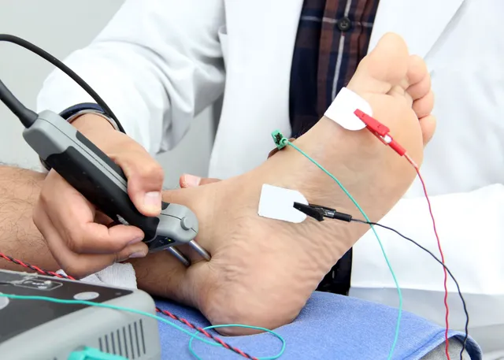
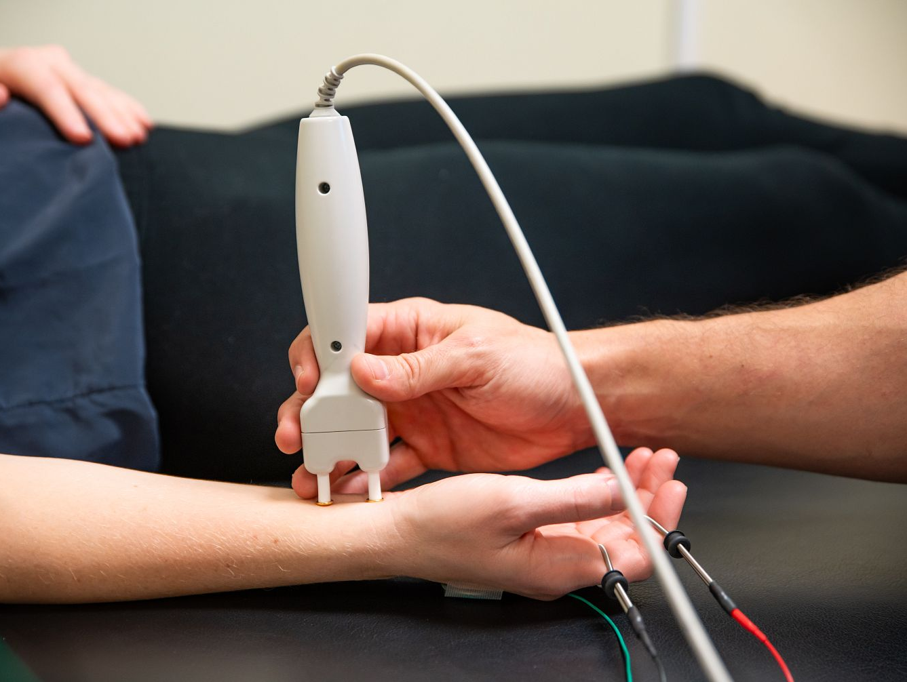

Slide 11
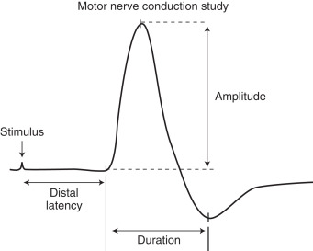
ENG
ENG işaretleri, bir sinir demetindeki çok sayıda aksonun senkronize şekilde uyarılmasıyla oluşur. Bu işarete Bileşik Sinir Aksiyon Potansiyeli (BSAP) Compound Nerve Action Potential (CNAP) denir.
Genlik (Amplitude): Uyarılan ve yanıt veren aktif sinir liflerinin sayısını yansıtır. Genellikle mikrovolt veya milivolt mertebesindedir.
Gecikme (Latency): Sinirin uyarıldığı an ile yanıtın başladığı an arasındaki süredir. Miyelin kılıfının durumunu ve iletim hızını gösterir.
Süre (Duration): İşaretin başlangıcından bitişine kadar geçen süredir; sinir liflerinin iletim hızlarındaki farklılıklar (dispersiyon) arttıkça bu süre uzar.

Slide 12
Kayıt
ENG işaretleri iki temel yöntemle kaydedilebilir:
İnvaziv (İğne Elektrot): Sinirin hemen yanına yerleştirilen ince iğne elektrotlar ile alınır. Sinyal-gürültü oranı yüksektir, çok küçük lif gruplarından kayıt alınabilir.
Non-invaziv (Yüzeyel Elektrot): Cilt üzerine yerleştirilen elektrotlarla alınır. Klinik uygulamalarda (EMG/ENG cihazları) en yaygın kullanılan yöntemdir. Ancak sinyal, doku ve deri direnci nedeniyle zayıflar.

Slide 13
Temel Parametreler ve Klinik Önemi
Bir ENG işareti analiz edilirken şu üç temel veriye odaklanılır:
Sinir İletim Hızı (SİH): Hız=Yol/Zaman Sağlıklı bir insanda motor sinir iletim hızı genellikle 50-60 m/s civarındadır.
Duyu İletim Potansiyeli (SNAP): Sadece duyusal sinirlerin uyarılmasıyla elde edilir. Genlikleri motor yanıtlara göre çok daha düşüktür.
Motor Yanıt (CMAP): Sinir uyarıldığında kas liflerinde oluşan toplam elektriksel aktivitedir.

Slide 14
Klinik Önemi
Elektronörogram işaretlerindeki bozulmalar, sinir sistemindeki hasarın türünü belirlemeye yardımcı olur:
Demiyelinizasyon (Miyelin Kaybı): İşaretin iletim hızında ciddi bir yavaşlama ve latans süresinde uzama görülür (Örn: Guillain-Barré Sendromu).
Aksonal Hasar: İletim hızı normale yakın olabilir ancak yanıt veren lif sayısı azaldığı için işaretin genliği (amplitüdü) düşer.
Tuzak Nöropatiler: Sinirin belirli bir noktada sıkışması (Örn: Karpal Tünel Sendromu), o bölgede bölgesel bir iletim yavaşlamasına neden olur.

Slide 15
ENG Blok Diagramı
Uyarıcı Ünite (Stimulator)
Sistemin başlangıç noktasıdır. Sinir iletimini başlatmak için deri üzerine yerleştirilen elektrotlar aracılığıyla kontrollü bir elektriksel darbe (genellikle 0.1 - 1.0 ms süreli) gönderir.
Elektrotlar (Kayıt ve Toprak)
Kayıt Elektrotları: Sinir boyunca yayılan aksiyon potansiyelini yakalar (Aktif ve Referans elektrot).
Toprak (Ground) Elektrodu: Hastanın güvenliğini sağlamak ve şebeke gürültüsünü (50/60 Hz) minimize etmek için hastaya bağlanır.
Fark Yükseltici (Differential Amplifier)
ENG sinyalleri çok düşük genlikli olduğu için bu aşama kritiktir.
Görevi: İki kayıt elektrodu arasındaki potansiyel farkını yükseltirken, her iki elektrota ortak gelen gürültüleri (Common Mode Rejection) yok eder.
Kazanç: Genellikle 1000 ile 100.000$kat arasında bir yükseltme yapılır.
Filtreleme Katı (Filtering)
İzolasyon Ünitesi
Hasta güvenliği için elektriksel devre ile hasta arasındaki bağlantıyı optik veya manyetik olarak izole eder. Herhangi bir kaçak akımın hastaya ulaşmasını engeller.
Analog-Dijital Dönüştürücü (ADC)
Filtrelenmiş analog sinyali, bilgisayarın işleyebileceği sayısal verilere dönüştürür. ENG sinyalleri hızlı değiştiği için örnekleme hızı (sampling rate) yüksek tutulmalıdır (20 kHz ve üzeri ideali).
Veri İşleme ve Görüntüleme
Sayısal veri bilgisayara aktarılır. Burada yazılımsal olarak sinyal ortalaması (averaging) alınabilir, latans ve genlik hesaplamaları yapılarak ekranda görüntülenir.

Slide 16
Filtreleme
ENG işaretleri kaydedilirken çevredeki güç hatlarından gelen 50 Hz gürültüsü, kas aktivitesi (EMG artefaktı) ve elektrot hareketleri sinyali bozabilir. Bu nedenle:
Yüksek Geçiren Filtre (HPF): Düşük frekanslı artefaktları (elektrot hareketi, terleme) engeller (10 - 20 Hz kesim).
Alçak Geçiren Filtre (LPF): Yüksek frekanslı gürültüleri ve aliasing etkisini önler (2 - 10 kHz kesim).
Bant Geçiren Filtreler: Genellikle 20 Hz 3 KHz arasına ayarlanır.
Çentik Filtre: 50 Hz şebeke gürültüsünü elimine etmek için kullanılır.
Ortalama Alma (Averaging): Özellikle çok düşük genlikli duyusal sinyalleri (SNAP) belirginleştirmek için ardışık uyaranlar verilerek sinyallerin ortalaması alınır.

